Slide 1


毕
业
内蒙古师范大学
设
计
微课设计与制作
计算机科学技术学院
制作人:赵文珂
指导教师：李慧哲

Slide 2

数据结构课程建设
——希尔排序

Slide 3



温故知新
__________
什么叫做排序？

Slide 4


排序：在计算机中，所谓排序就是将一组无序的记录序列调整为有序的记录序列。如：将数字序列从大到小或从小到大排列。
在之后的学习中，为了叙述方便，我们将所讨论的排序问题都约定为从小到大的排序。

Slide 5
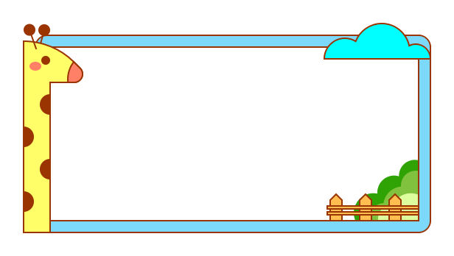

新课讲解
我们已经学习了简单插入排序，为什么要引入希尔排序呢？
简单插入排序
插入排序
希尔排序

Slide 6
简单插入排序每次只交换相邻的两个元素，这样只能消去一对错位的元素。因此，其效率不高。希尔排序对插入排序进行改进，试图通过每次交换相隔一定距离的元素，达到排序效率的上升。

Slide 7


希尔排序的基本原理：
将待排序的一组元素按一定间隔分为若干个序列，分别进行插入排序。开始时设置的“间隔”较大，在每轮排序中将间隔逐步减小，直到“间隔”为1，也就是最后一步是进行简单插入排序。
间隔：在希尔排序中是指一组增量序列。作用是用来分割待排序列，即将位置之差等于当前增量的元素归属于同一子序列，并分别进行插入排序。排好后选取下一增量，直到选取到最后一个增量（一般为1）。

Slide 8
〖例〗:
81
94
11
96
12
35
17
95
28
58
41
75
15
5-sort
35
17
11
28
12
41
75
15
96
58
81
94
95
3-sort
28
12
11
35
15
41
58
17
94
75
81
96
95
1-sort
11
12
15
17
28
35
41
58
75
81
94
95
96

Slide 9
牛刀小试
〖例〗:
对待排序列{44,12,59,36,62,43,94,7,35,52，85}进行希尔排序，并写出每个增量排序后的结果。设“间隔”（增量序列）为{5,3,1}
【解析】：
5-sort | 43 | 12 | 7 | 35 | 52 | 44 | 94 | 59 | 36 | 62 | 85
3-sort | 35 | 12 | 7 | 43 | 52 | 36 | 62 | 59 | 44 | 94 | 85
1-sort | 7 | 12 | 35 | 36 | 43 | 44 | 52 | 59 | 62 | 85 | 94

Slide 10
课堂小结
希尔排序的基本原理：
将待排序的一组元素按一定间隔分为若干个序列，分别进行插入排序。开始时设置的“间隔”较大，在每轮排序中将间隔逐步减小，直到“间隔”为1，也就是最后一步是进行简单插入排序。

Slide 11
谢
看
谢
观

